Slide 1
4장 머신 러닝의 기본요소
B팀 김민우

Slide 2
4.4 과대적합과 과소적합
머신러닝의 근본적인 이슈는 최적화와 일반화 사이의 줄다리기
최적화 : 훈련 데이터에서 최고의 성능을 얻으려고 모델을 조정하는 과정 (학습)
일반화 : 훈련 데이터가 아닌 임의의 데이터에서 얼마나 잘 수행하는 지 (성능)

Slide 3
과대접합 / 과소적합
과대적합(overfitting)
- 훈련 데이터의 손실은 낮아지고 검증 데이터의 손실이 증가
과소적합(underfitting)
- 훈련 데이터의 손실이 낮아질수록 검증 데이터의 손실도 감소
(즉, 아직 성능이 향상될 수 있는 지점)

Slide 4
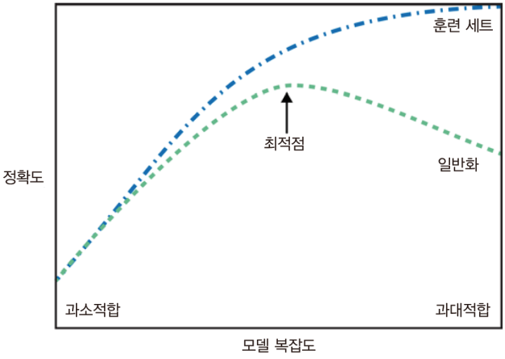
과대접합 / 과소적합
파란색 : 훈련 데이터
초록색 : 검증 데이터

Slide 5
과대 적합 피하는 방법( = 성능 향상)
알맞은 layer의 수와 각 layer의 유닛 수 결정
규제 강화
드롭아웃 레이어 추가

Slide 6
가중치 규제 / 드롭아웃 레이어
가중치 규제 : 가중치 값의 분포를 균일하게 하는 것
- L1 규제 : 가중치의 절댓값에 비례하는 비용이 추가된다.
- L2 규제 : 가중치의 제곱에 비례하는 비용이 추가된다.
드롭아웃 레이어 : 훈련하는 동안 무작위로 층의 일부 출력 특성을 제외시킨다.
( 출력 특성을 ‘0’으로 만든다.)

Slide 7
드롭아웃 레이어
적용 전
적용 후
0.3 | 0.2 | 1.5
0.5 | 1.2 | 0.3
0.6 | 0.1 | 0.2
0.0 | 0.2 | 1.5
0.0 | 1.2 | 0.3
0.0 | 0.1 | 0.0

Slide 8
4.5 보편적인 머신 러닝 작업 흐름
문제 정의와 데이터셋 수집
성공 지표 선택
평가 방법 선택
데이터 준비(입력 데이터, 타깃 데이터)
기본보다 나은 모델 훈련하기
과대적합 모델 구축
모델 규제와 하이퍼파라미터 튜닝

Slide 9
문제 정의와 데이터셋 수집
입력 데이터는 무엇인지?
- 사진, 글, 영상 등
어떤 것을 예측하려 하는지?
- 입력 데이터가 강아지인지 고양이인지 예측
문제가 어떤 종류인지?
- 강아지인지 고양이인지 이진분류하는 문제 등

Slide 10
성공 지표 선택
성공하기 위해서는 성공이 무엇인가를 정의해야 한다.
ex) 정확도, 정밀도, 재현율 등
- 성공의 지표가 모델을 최적화할 손실함수를 선택하는 기준이 된다.
클래스 분포가 균일한 분류 문제 -> 정확도와 ROC AUC
클래스 분포가 균일하지 않은 문제 -> 정밀도와 재현율

Slide 11
평가 방법 선택
홀드아웃 검증 세트 분리 : 데이터가 풍부할 때 사용한다.
K-겹 교차 검증 : 홀드아웃 검증을 사용하기에 데이터가 너무 적을 때 사용한다.
반복 K-겹 교차 검증 : 데이터가 매우 적고 매우 정확한 모델 평가가 필요할 때 사용한다.

Slide 12
데이터 준비(입력 데이터, 타깃 데이터)
머신 러닝 모델을 심층 신경망이라고 가정한다.
데이터는 텐서로 구성
텐서에 있는 값은 작은 값으로 스케일 조정되어 있다. Ex) [-1, 1], [0, 1]
데이터의 특성들이 범위가 다르면 정규화를 한다.
특성 공학을 수행할 수 있다. (데이터가 적을 때)

Slide 13
기본보다 나은 모델 훈련하기
이 단계의 목표는 “통계적 검정력”을 달성하는 것입니다.
검정력이란? 우리가 세운 가설이 참일 때 이를 채택할 확률을 말한다.
검정력을 가지는 모델일 경우, 3가지 중요한 선택
마지막 층의 활성화 함수 : softmax, sigmoid 등
손실 함수 : binary_crossentropy, mse 등
최적화 설정 : 옵티마이저는 무엇을 사용할지? 학습률은 얼마인지? 등

Slide 14
기본보다 나은 모델 훈련하기
문제 유형 | 마지막 층의 활성화 함수 | 손실함수
이진 분류 | Sigmoid | binary_crossentropy
단일 레이블 다중 분류 | Softmax | categorical_crossentropy
다중 레이블 다중 분류 | Sigmoid | binary_crossentropy
임의 값에 대한 회귀 | X | mse
0과 1 사이 값에 대한 회귀 | Sigmoid | mse or binary_crossentropy

Slide 15
과대적합 모델 구축
과소적합과 과대적합 사이에 위치한 모델이 이상적이다.
따라서 과대적합이 되도록 만들어 과소적합과 과대적합 사이에 위치한 곳을 찾는다.
층을 추가한다.
층의 크기를 키운다.
Epoch을 늘린다.

Slide 16
모델 규제와 하이퍼파라미터 튜닝
머신러닝의 대부분의 시간을 차지한다.
드롭아웃 레이어 추가
Layer를 추가하거나 제거해서 다른 모델을 적용해본다.
L1, L2 규제를 추가해본다.
하이퍼 파라미터 수정(layer의 유닛 수, layer 수, 옵티마이저 함수, 학습률 등)
특성공학을 시도해본다.

Slide 17
감사합니다.

